Slide 1
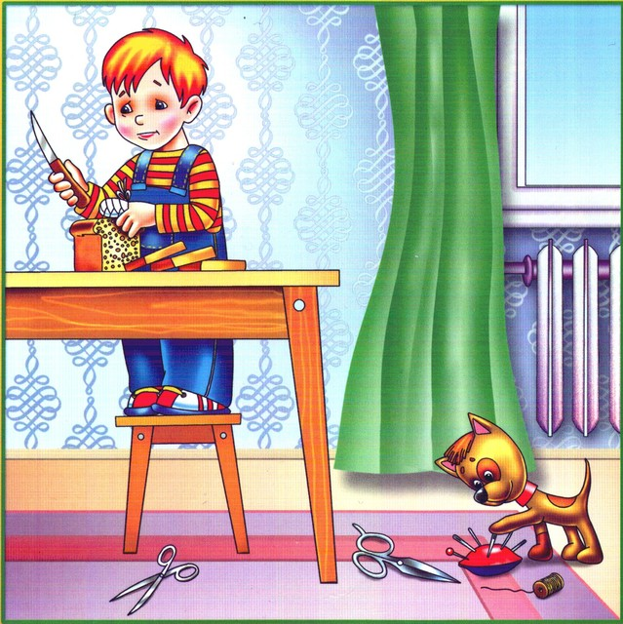
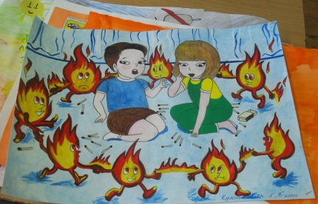
«Страна опасности –
в мире безопасностей!».
Выполнила: воспитатель
МКОУ Семено-Александровская СОШ
Сапега Мария Юрьевна
с. Семено-Александровка- 2017г.

Slide 3
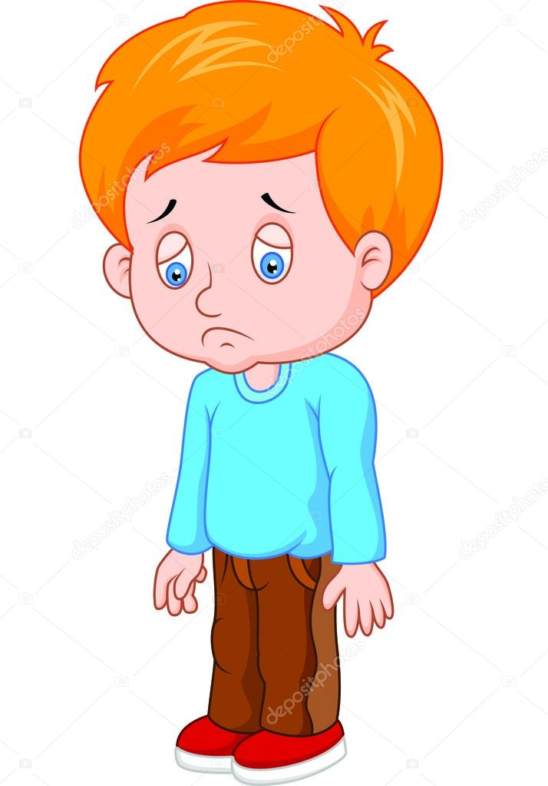

Slide 4
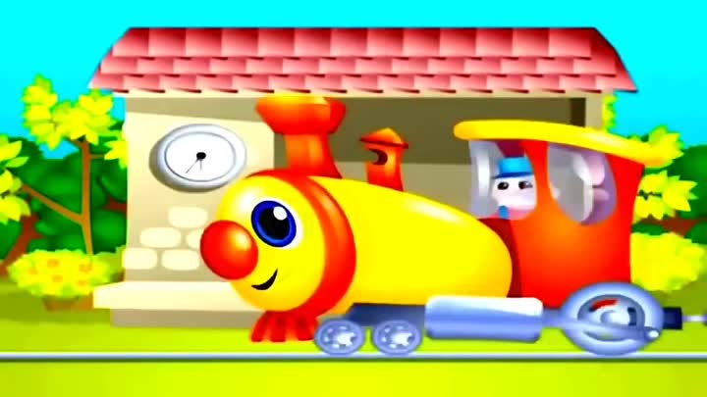

Slide 5
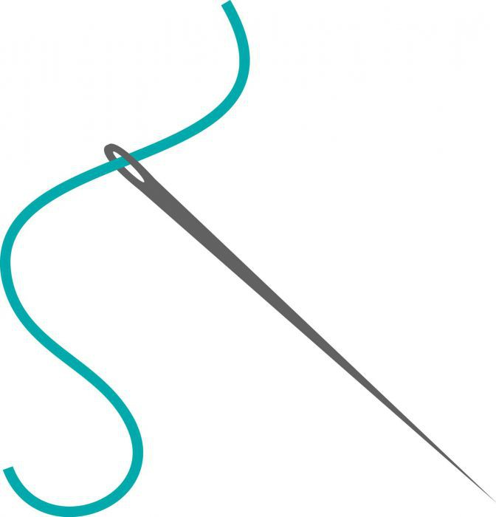
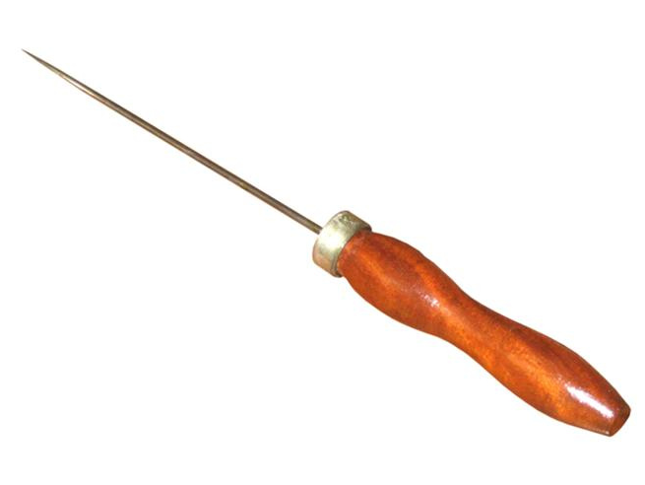
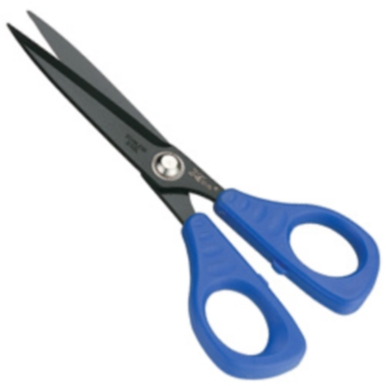
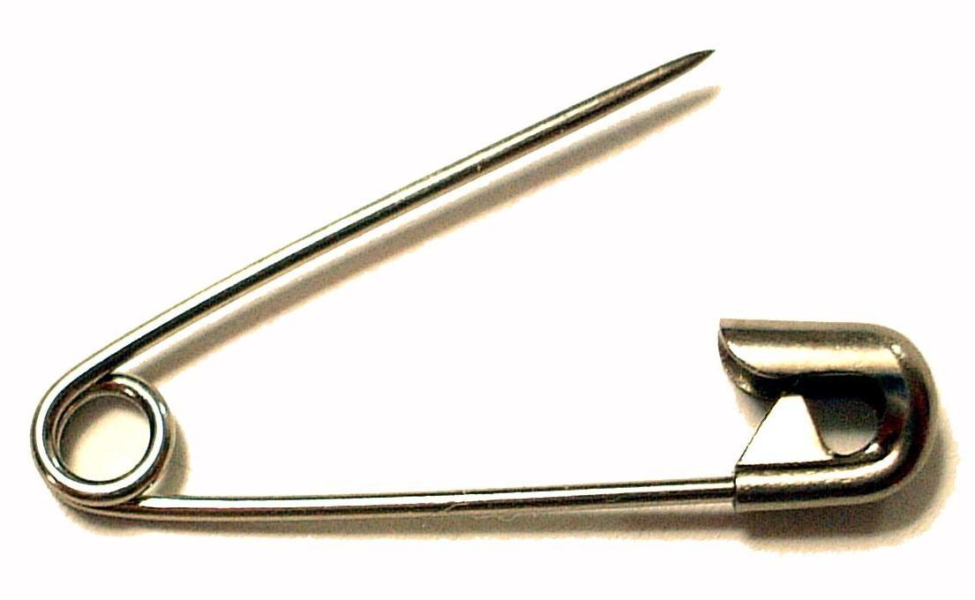
Остановка «Острые предметы»

Slide 7
Остановка «Горящая- искрящая».

Slide 9
Остановка «Опасные таблетки».

Slide 11
